Slide 1
ChoiCo - moj izbor
Jelena Noskov, viša savjetnica AZOO
Karolina Brleković, prof. savjetnik Elektrotehnička i prometna škola Osijek

Slide 2
O projektu: GAMe-based learning in Mathematics – Učenje temeljeno na igrama u matematici
Koordinator:
Fakultet primjenjenje matematike i informatike Osijek, Sveučilište u Osijeku
Partneri:
Srednja skola Markantuna de Dominisa Rab
Elektrotehnička i prometna škola Osijek
Agencija za odgoj i obrazovanje
First High School of Peristeri Athens
Porin Lyseon lukio
ETHNIKO KAI KAPODISTRIAKO PANEPISTIMIO ATHINON
SATAKUNNAN AMMATTIKORKEAKOULU OY STICHTING
HOGESCHOOL VAN AMSTERDAM

Slide 3
Ciljevi projekta
pružiti uvid u različite obrazovne sustave europskih zemalja, posebno u kontekstu nastave matematike putem GBL-a utemeljenog na digitalnoj tehnologiji
pripremiti nastavne materijale za GBL iz matematike
izraditi predložak za nastavni scenarij i 8 primjera scenarija koji se odnose na GBL iz matematike
razviti sustav (FAS) za izradu digitalnih igara
izraditi 5 igrica povezanih sa scenarijima
izraditi web stranicu na kojoj će svi materijali, pripremljeni tijekom projekta, biti javno dostupni

Slide 4
Sustav za izradu digitalnih igara - ChoiCo
ChoiCo je komplet za dizajniranje i igranje digitalnih igara koji se koristi u obrazovnom kontekstu kako bi unaprijedili strategije poučavanja putem interaktivnih igara.
Aplikacija se temelji na logičkom sklopu "IF THEN", koji uključuje koncepte "izbora" i "posljedice".

Slide 5
Sustav za izradu digitalnih igara - ChoiCo
ChoiCo - predmetna područja: matematika, građanski odgoj, zdrava prehrana, menadžment, održivost, ekološka etika i kemija.
Prednosti: - korištenje već razvijenih sadržaja
- stvaranje vlastitih igara

Slide 6
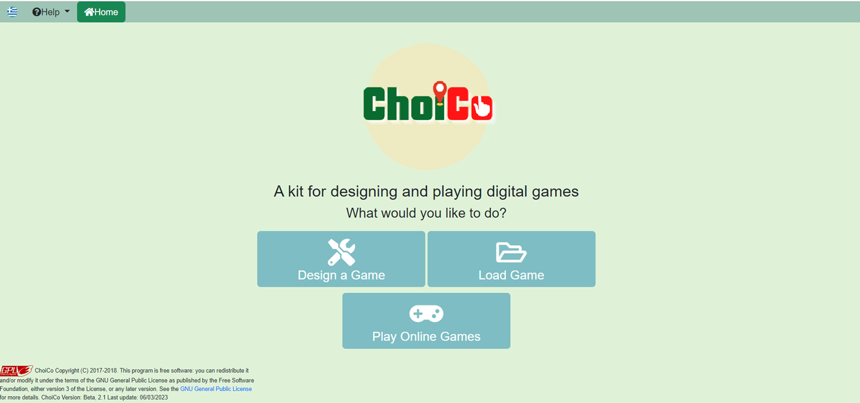
ChoiCo korisničko sučelje

Slide 7
ChoiCo – dizajniranje novih igara
Za izradu nove igre biramo opciju Design a Game

Slide 8
https://tinyurl.com/ChoiCogame

Slide 9
Igra Hot-Air Balloon
Ishodi učenja:
U situacijama iz stvarnoga života prepoznaje i objašnjava proporcionalnost i obrnutu proporcionalnost.
Određuje i tumači koeficijent proporcionalnosti i obrnute proporcionalnosti.
Povezuje koeficijent proporcionalnosti s omjerom dviju proporcionalnih veličina.
Koristi se svojstvima proporcionalnosti i obrnute proporcionalnosti pri rješavanju problemskih situacija.

Slide 10
Igra Hot-Air Balloon – opis igre
Igra Hot Air Baloon je online igra za jednog igrača koja se može igrati u učionici na računalima, tabletima (idealno) ili mobilnim telefonima (grafika se možda neće dobro uklopiti na ekran).
Igrači donose odluke birajući između različitih opcija s različitim posljedicama u smislu vrijednosti koje utječu na specifične parametre (masu zraka u balonu, volumen zraka u balonu, zabavu, ugodu).
Cilj igre je donijeti što je moguće više odluka – igrači se natječu ili sa svojim kolegama ili sa samim sobom.

Slide 11
Igra Hot-Air Balloon – opis igre
Igrači mogu odabrati ili plinsku bocu kako bi u balon dodali određenu vrstu i količinu plina ili ventil za ispuštanje zraka kako bi ispustili zrak iz balona.
Svaki odabir ima specifične posljedice na:
masu (u kg) zraka koja će se dodati ili oduzeti iz balona
volumen (u kl) zraka koji će se dodati ili oduzeti iz balona
razinu zabave putnika
razinu udobnosti putnika

Slide 12
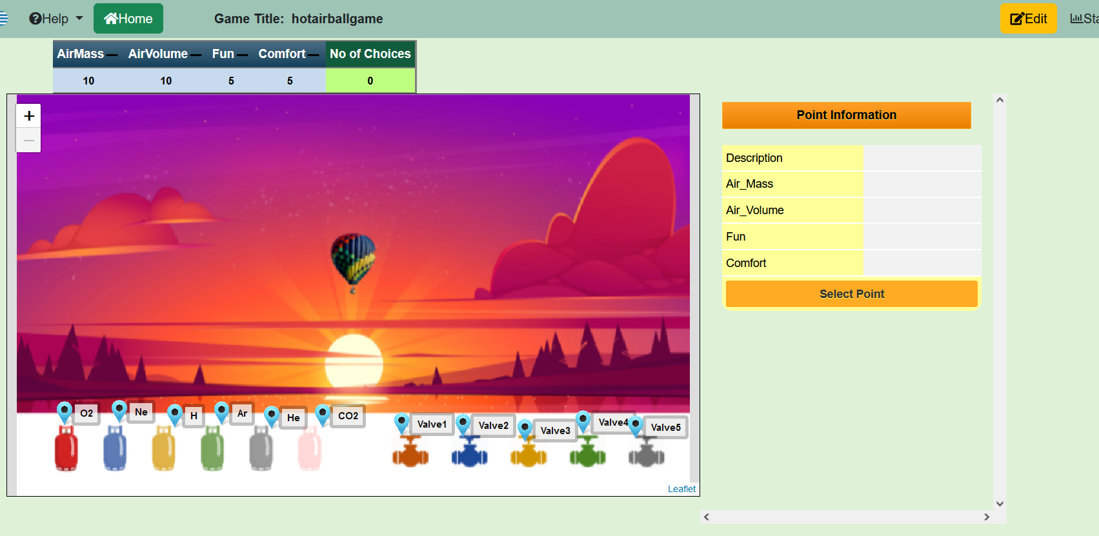
Igra Hot-Air Balloon https://tinyurl.com/LETIBalon

Slide 13
ChoiCo on line platforma
http://etl.ppp.uoa.gr/choico/

